Slide 1
Проект: «Исследование и сравнение горького шоколада разных производителей»
Подготовила Чистякова Анна
Ученица 10 класса В МАОУ Лицей № 29
Руководитель Андреева Юлия Владимировна
Учетель химии МАОУ Лицей № 29

Slide 2
Актуальность
Данная работа актуальна в любое время, так как шоколад является любимым лакомством и детей, и взрослых. Популярность плиточных изделий на прилавках наших магазинов и их широкий ассортимент заставляет сделать непростой выбор перед покупкой. В голове у потребителей возникает множество вопросов касающихся выбора шоколадной плитки. Соответствует ли цена, указанная на упаковке, по его качеству, какой марки шоколадная плитка более полезна, какая натуральнее? Вреден ли шоколад для детей в раннем возрасте? Нужно ли ограничивать его потребление? Бывает ли полезный для здоровья шоколад? Я решила найти ответы на эти и многие другие вопросы, выполнив данную исследовательскую работу.

Slide 3
Цель проекта
Исследовать и сравнить химический состав горького шоколада разных производителей (торговых марок ) .

Slide 4
Задачи проекта
Изучить и проанализировать научную информацию по теме.
Познакомиться с историей возникновения шоколада.
Собрать сведения о влиянии шоколада на организм человека.
Подобрать интересные факты о шоколаде.

Slide 5
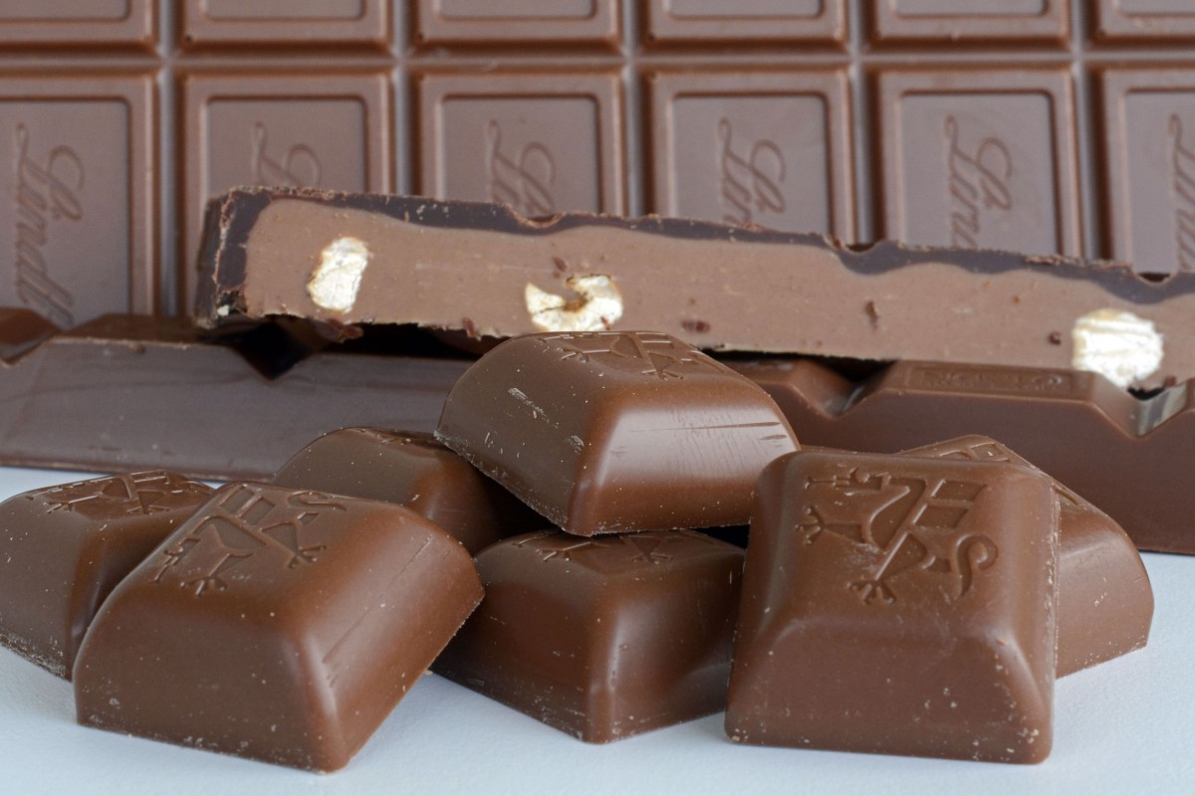
Понятие о шоколаде
Слово «шоколад» - одно из немногих слов, которые легко опознаются в любом современном языке. Даже самые строгие ревнители чистоты родной речи не стали конструировать искусственные слова, чтобы заменить им странное иноземное заимствование. Шоколад он везде – шоколад, равно как и в Европе, Азии, Австралии, Америке и Антарктиде и Африке.Между тем история самого слова «шоколад», как и многое, что с ним связано – сложна и запутанна.

Slide 6
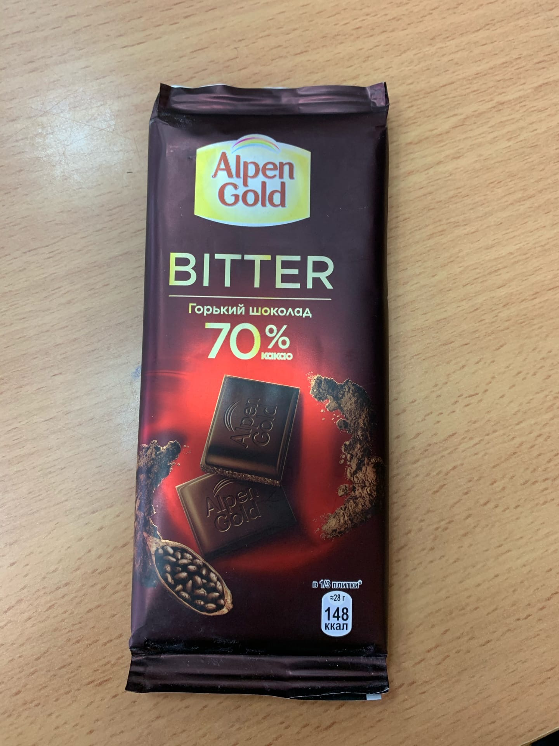
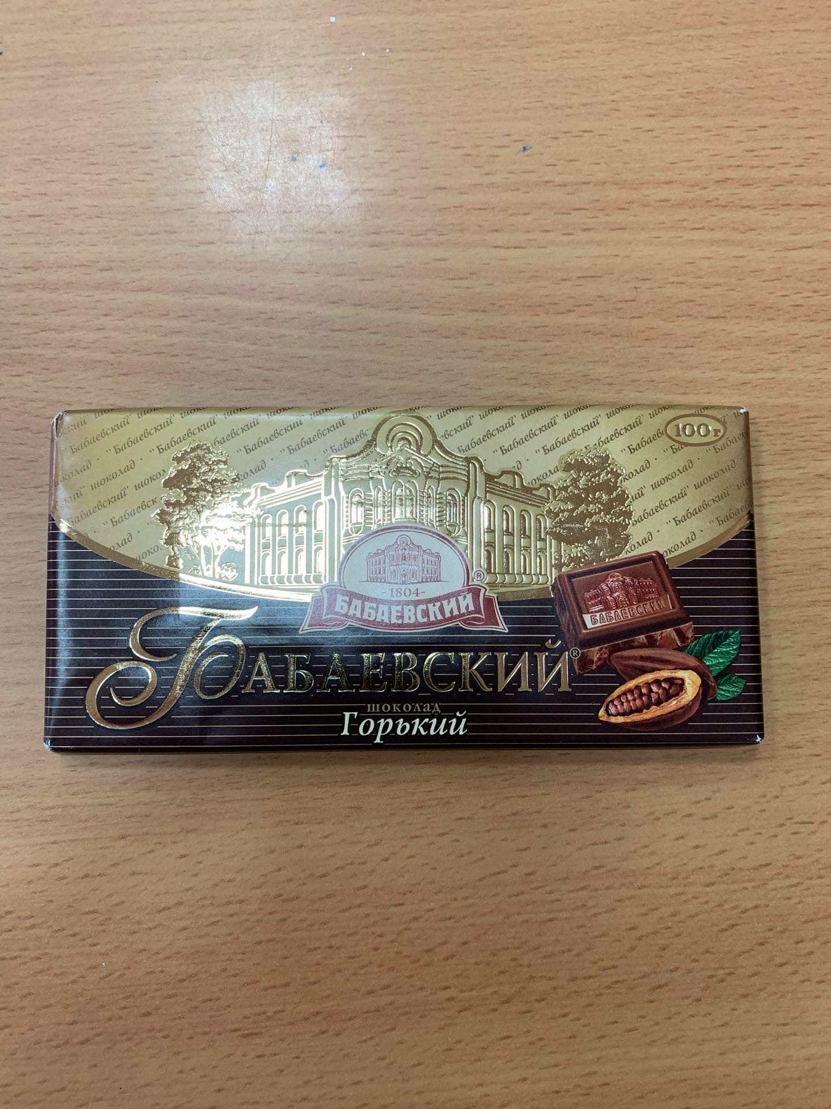
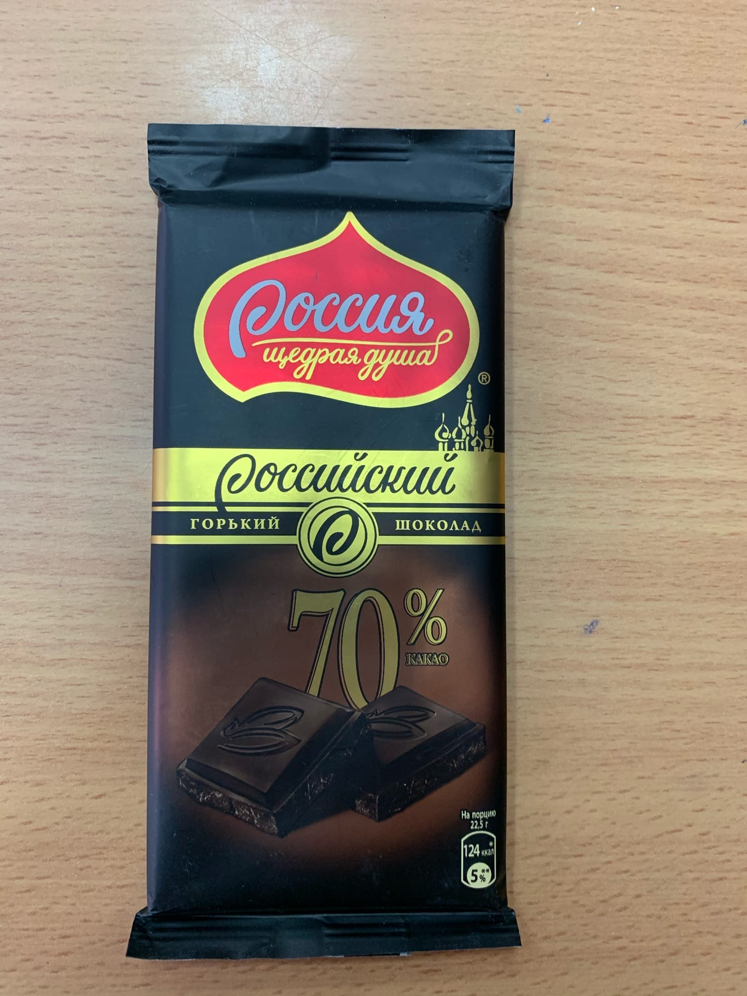
Объекты исследования

Slide 7
Состав шоколада
 | содержание в 100 г продукта
название шоколада | белки | жиры | углеводы | пищевая ценность
Горький «Бабаевский» | 8,0 г | 36,0 г | 46,8 г | 540 ккал
Горький «Россия щедрая душа» | 9,1 г | 39,0 г | 36,0 г | 550 ккал
Горький «Alpen Gold» | 9,4 г | 38,0 г | 30,0 г | 525 ккал

Slide 8
Опыт №1. Как проверить шоколад "на полезность"?
25-30% содержания в плитке какао-бобов свидетельствует о достаточно низком качестве данного шоколада,
35-40% характеризует шоколад среднего качества,
40-45% - вполне хороший шоколад,
45- 60% - перед вами отличная шоколадка, которая пойдет вам на пользу.
Вывод: Все рассматриваемые плитки шоколада лидируют по изученному показателю и являются наиболее полезными для организма

Slide 9
Опыт № 2. Определение качества «шоколадной плитки».
Название шоколада | Температура плавления, ⁰С
Горький «Бабаевский» | ⁶⁸ ⁰С
Горький «Россия щедрая душа» | ⁶¹ ⁰С
Горький «Alpen Gold» | ⁶⁵ ⁰С
Вывод: Чем меньше температура плавления, тем больше растительных жиров и меньше масла какао бобов. Лучший состав у шоколада темного «Бабаевского».

Slide 10
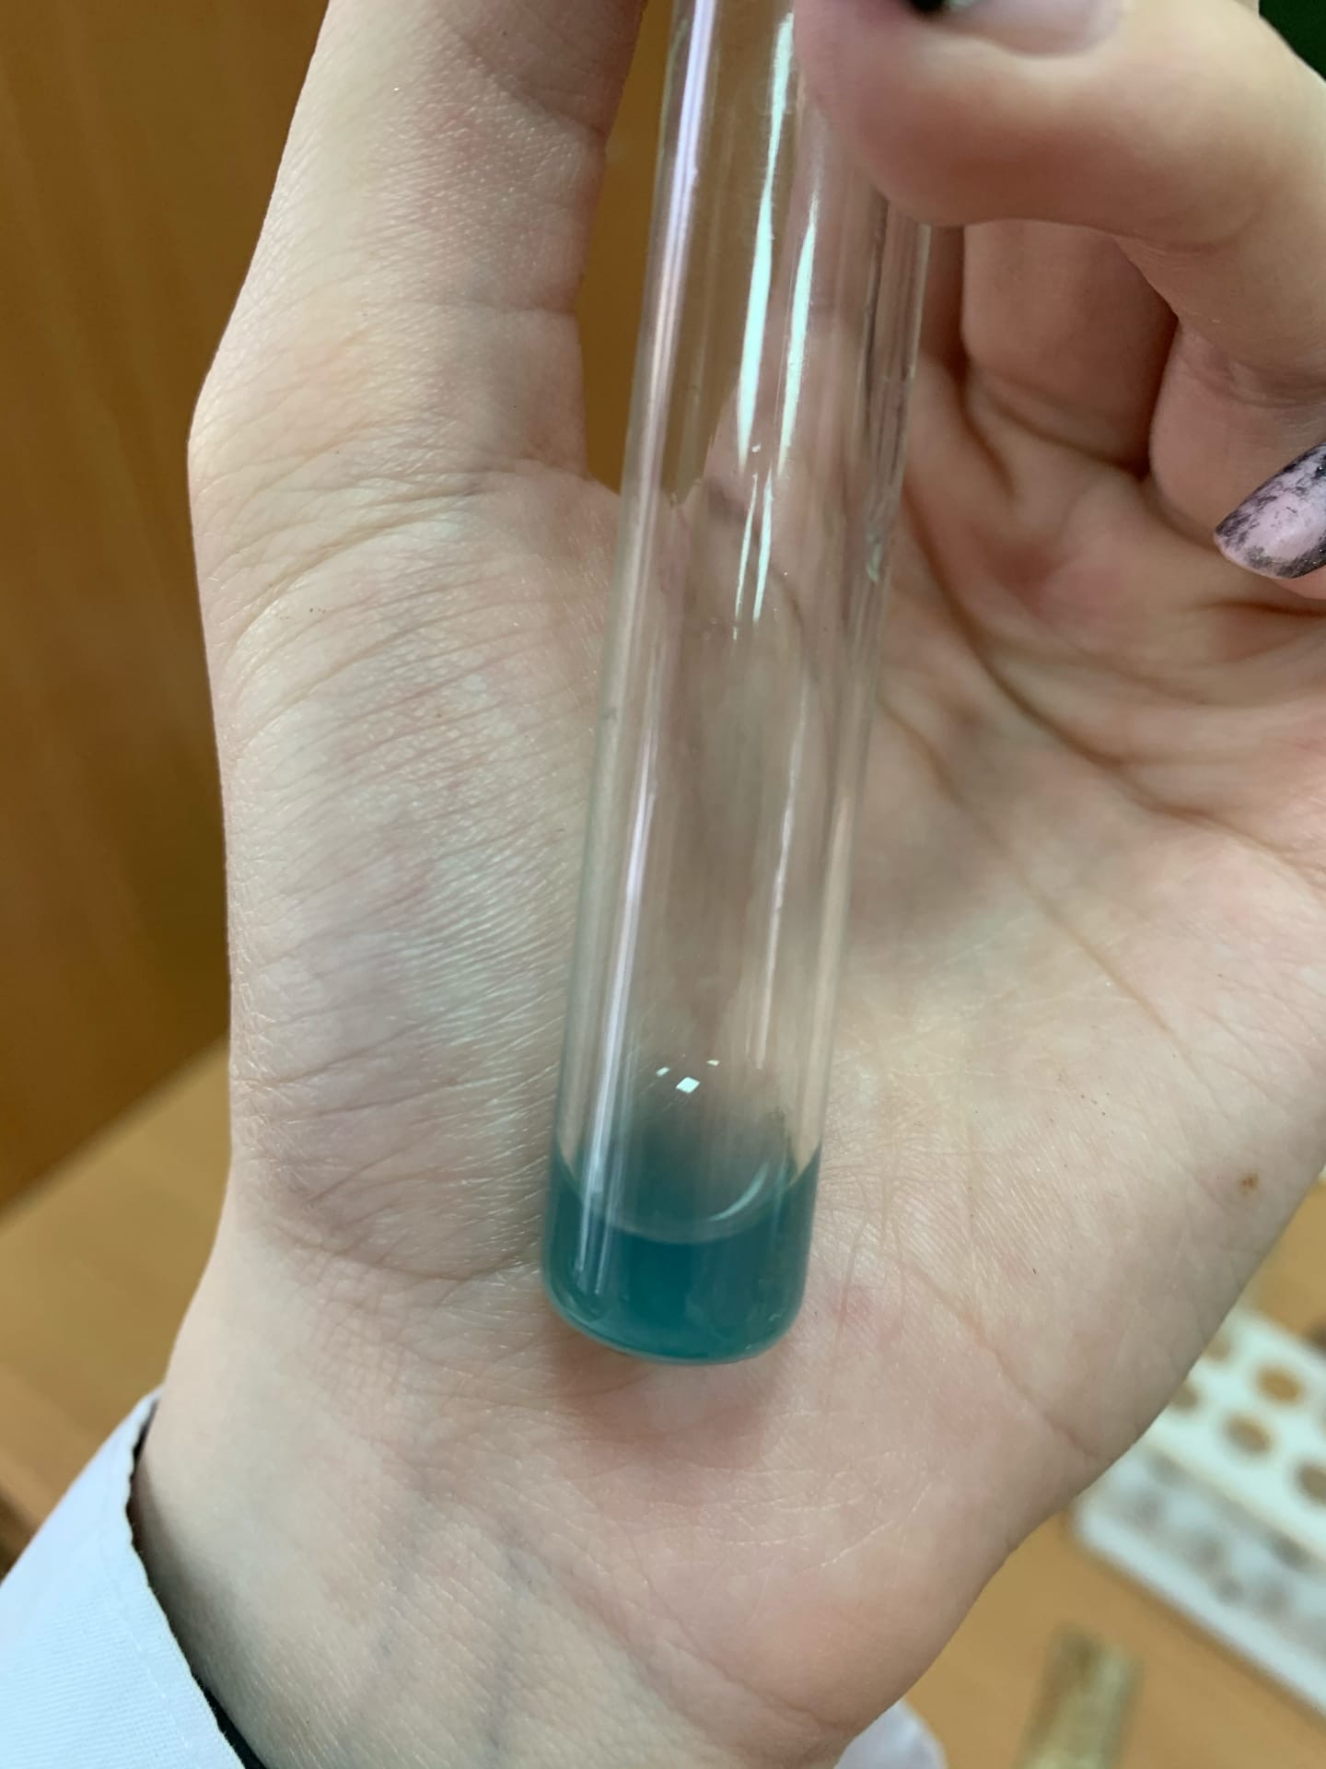
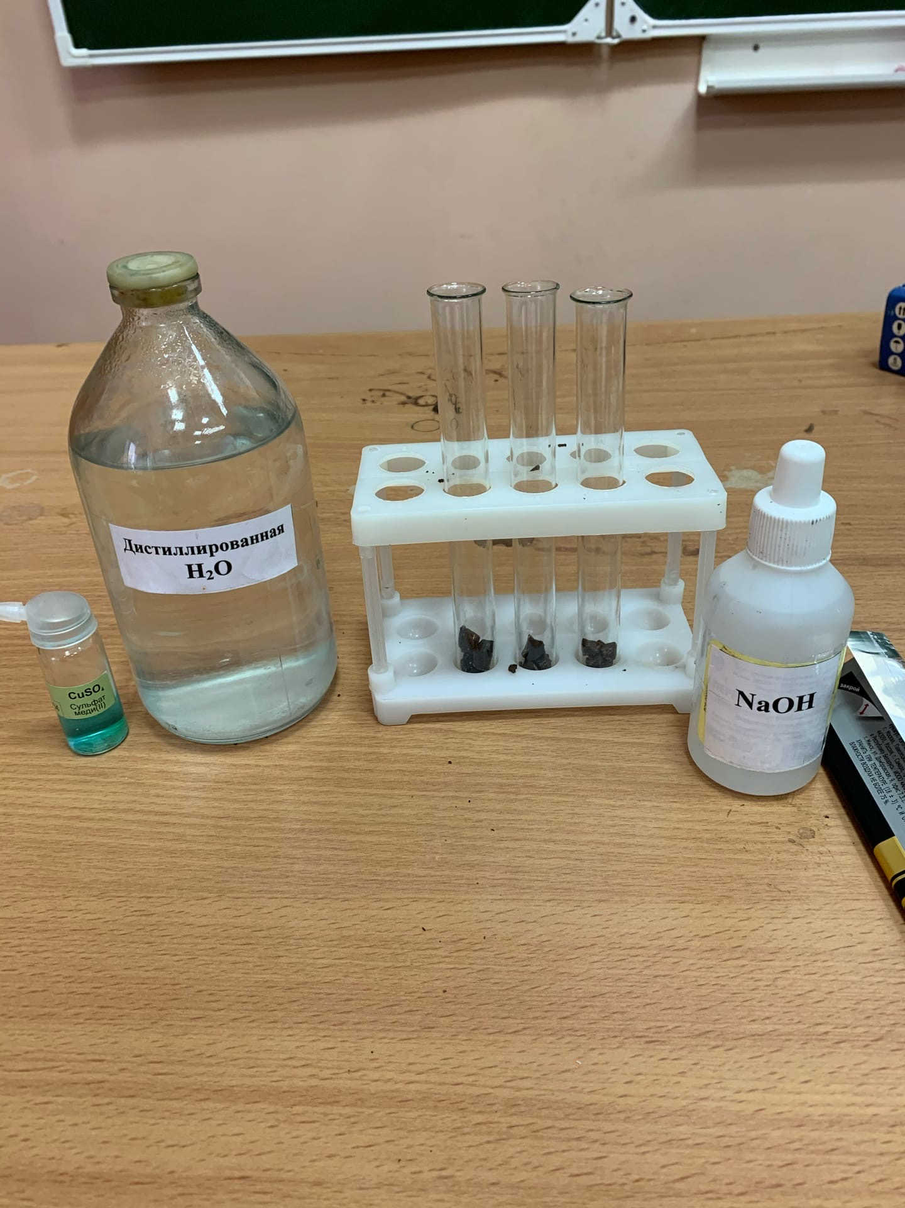
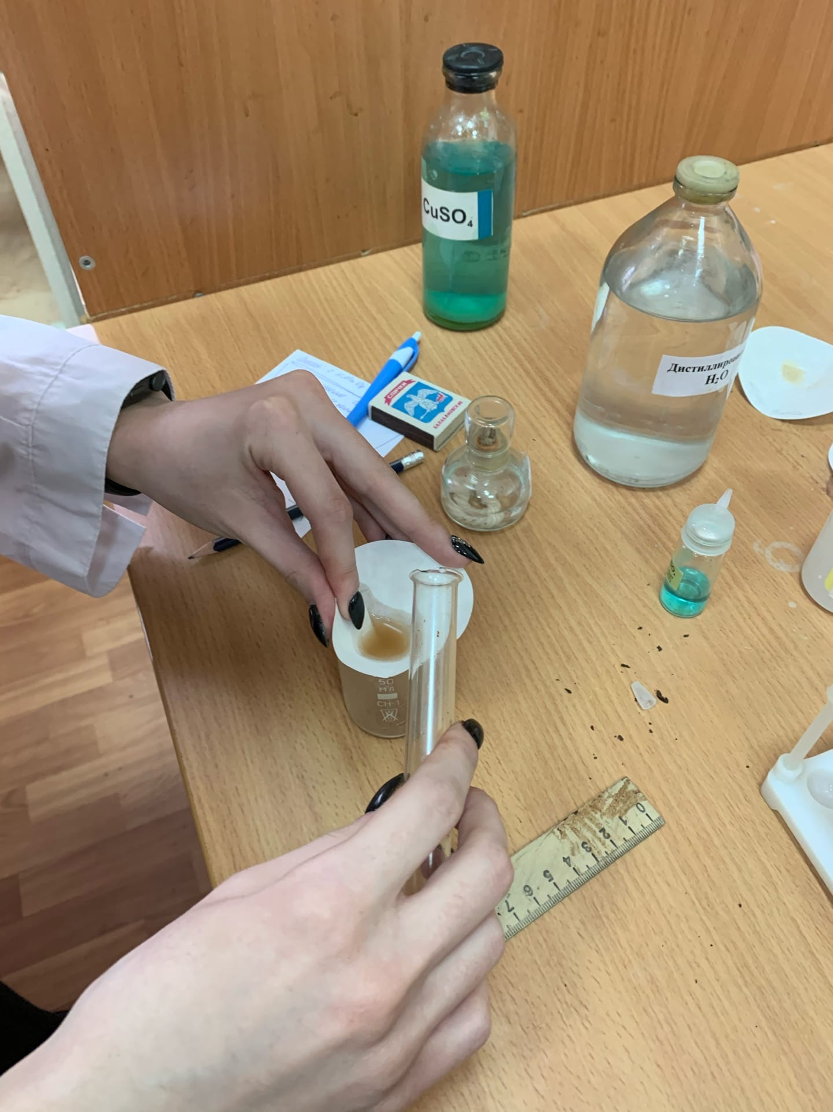
Опыт № 3. Обнаружение в шоколаде углеводов.
Вывод: Больше всего сахарозы в горьком шоколаде «Alpen Gold». , а меньше всего в горьком шоколаде «Бабаевский».

Slide 11
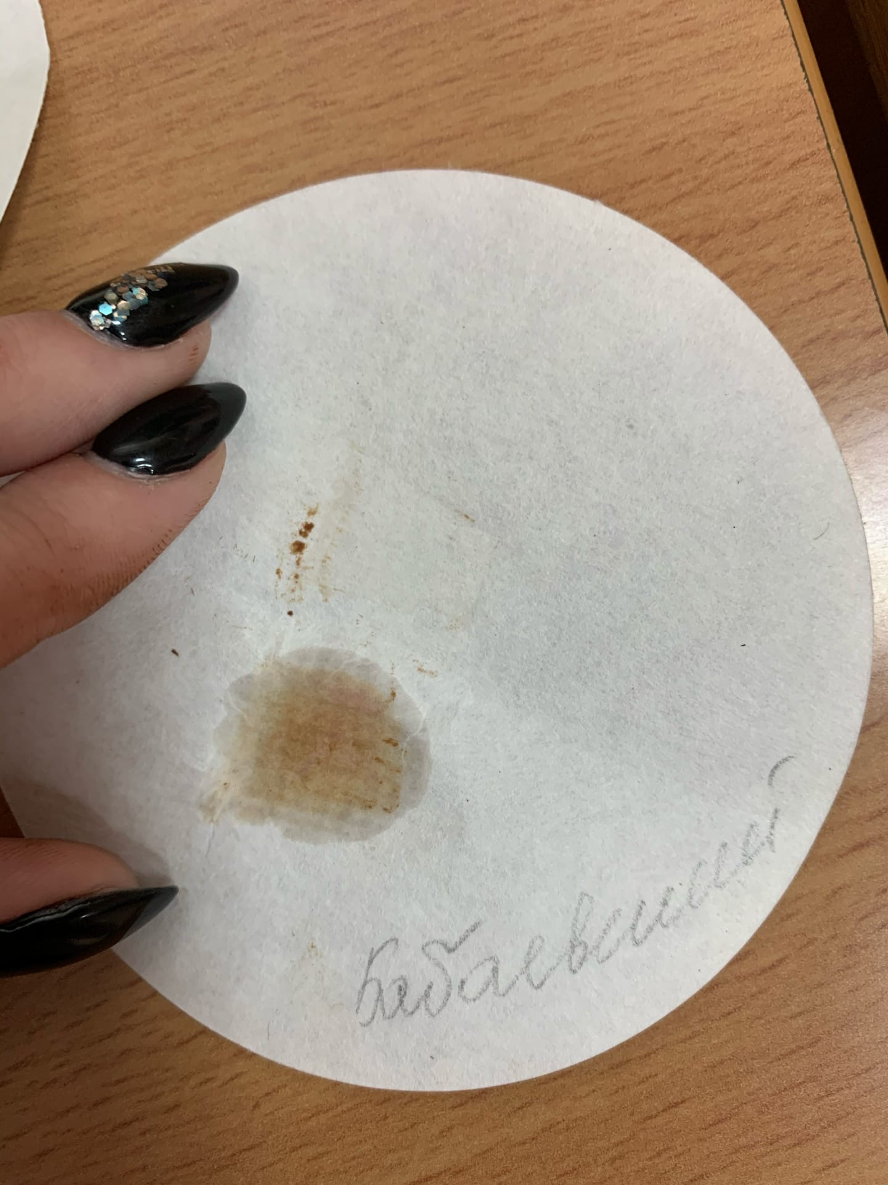
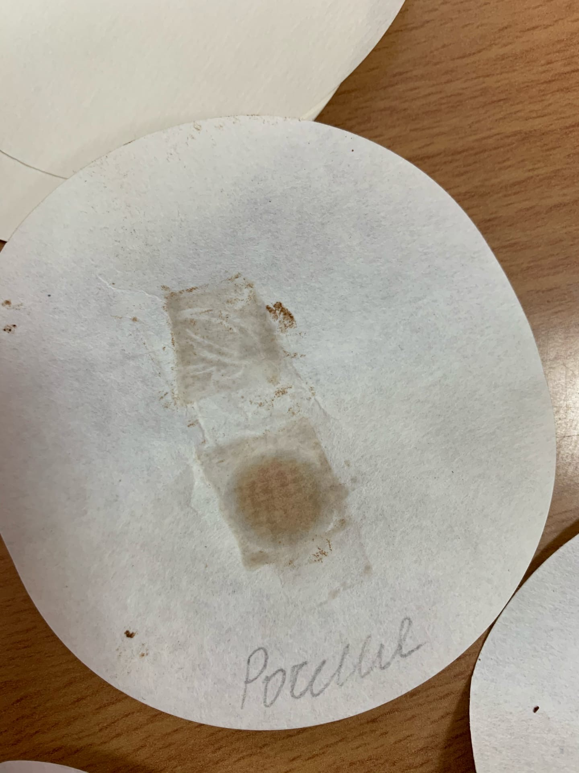
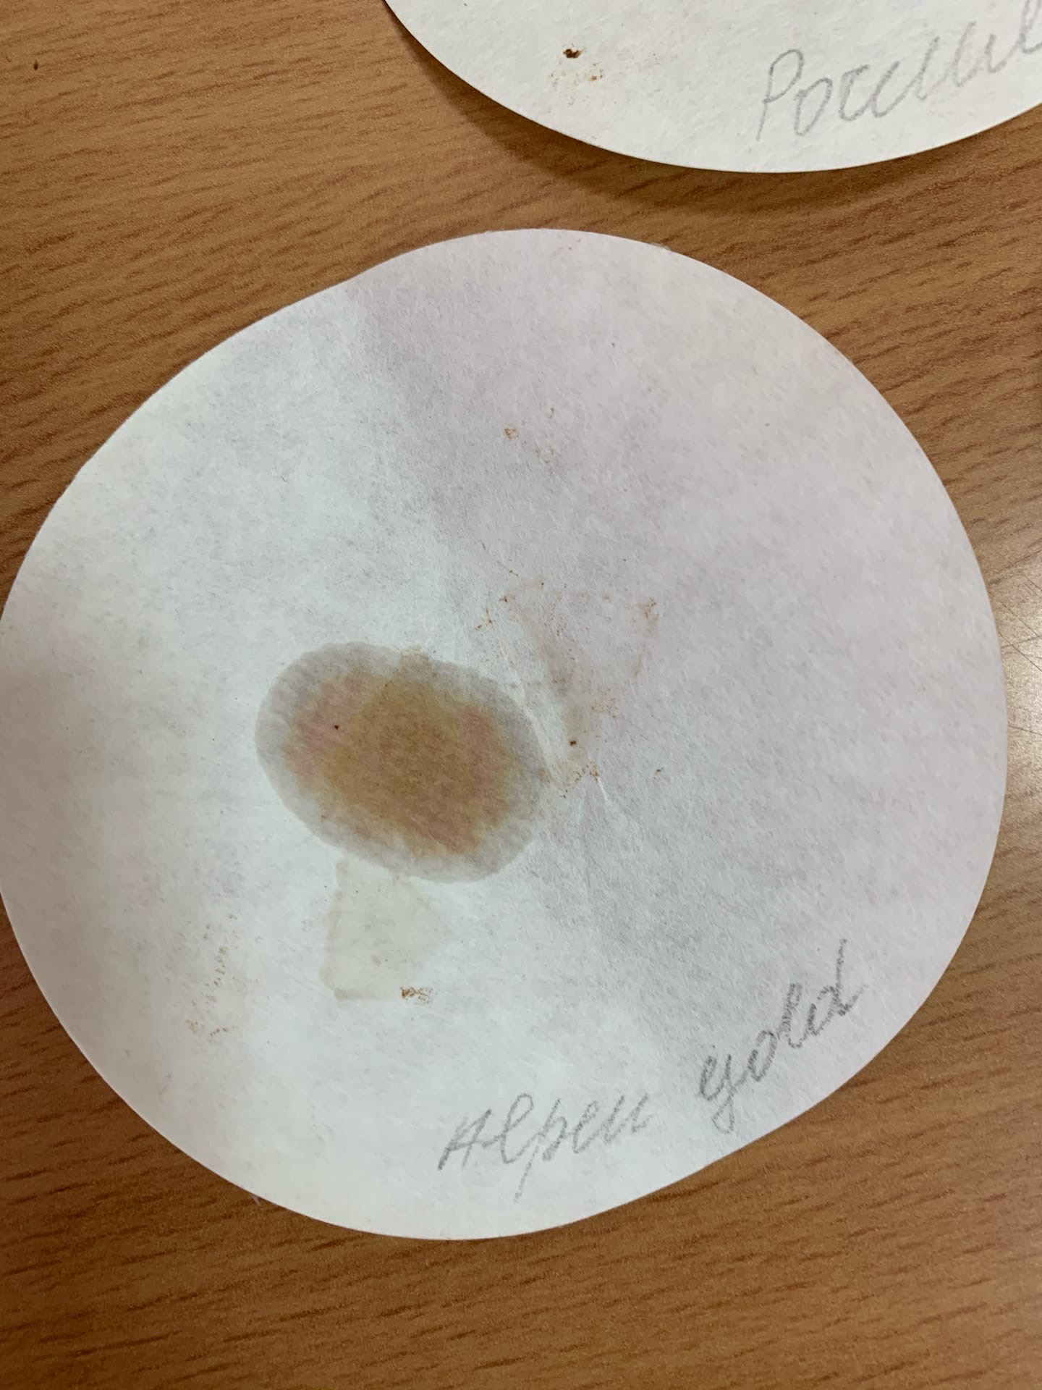
Опыт № 4. Обнаружение непредельных жиров.
Вывод: Таким образом , я выяснила , что в шоколаде содержатся не только животные, но и растительные жиры. Чем больше диаметр пятна, тем больше содержание жира. Содержание жира соответствует содержанию заявленному производителем, больше всего жира в исследуемом шоколаде «Бабаевском».

Slide 12
Заключение
Шоколад – очень древний, питательный и полезный продукт; его жиры и углеводы - основные поставщики энергии для организма.
Шоколад - не только источник здоровья, но и источник красоты: кофеин стимулирует кровообращение, нормализует отток крови и лимфы.
Чем больше какао содержится в шоколаде, тем больше пользы приносит он здоровью. Горький шоколад обладает самой высокой способностью снимать усталость, повышать работоспособность и стимулировать работу иммунной системы.
Не все марки продаваемого шоколада обладают одинаково высоким качеством и соответствуют по всем параметрам требованиям ГОСТа.

Slide 13
Точное количественное содержание жиров, белков и углеводов в шоколаде в работе не определялось, но, исходя из проделанных опытов, могу сказать, что содержание белков, жиров и углеводов, указанное на упаковке, соответствует содержанию, определённому мною.
Моё исследование подтвердило выдвинутую ранее гипотезу о том, что различные марки шоколада обладают разным качеством, что очень важно для потребителей этого продукта, в том числе для меня и моей семьи.
Шоколад обязательно должен быть завернут в фольгу и художественно оформленную упаковку. Это предохраняет его от вредного влияния окружающей среды. Из исследуемых марок шоколада по данному критерию соответствует шоколад Бабаевский.
Выявила, что качественным шоколадом из трёх исследуемых мной марок является «Бабаевский» .

Slide 14
Список литературы
https://proiz-teh.ru/proizvodstvo-shokolada.html
https://ptpit.ru/learn/WEB_TASKS42/42/2004_05/tur2/12/2/his.htm
https://www.shokoladki.ru/articles/gorkiy-shokolad-polza-i-vred/
https://www.sravni.ru/text/2017/11/11/29-veshhej-kotorye-vy-ne-znali-pro-shokolad/
https://ru.wikipedia.org/wiki/%D0%97%D0%B0%D0%B3%D0%BB%D0%B0%D0%B2%D0%BD%D0%B0%D1%8F_%D1%81%D1%82%D1%80%D0%B0%D0%BD%D0%B8%D1%86%D0%B0

